Slide 1
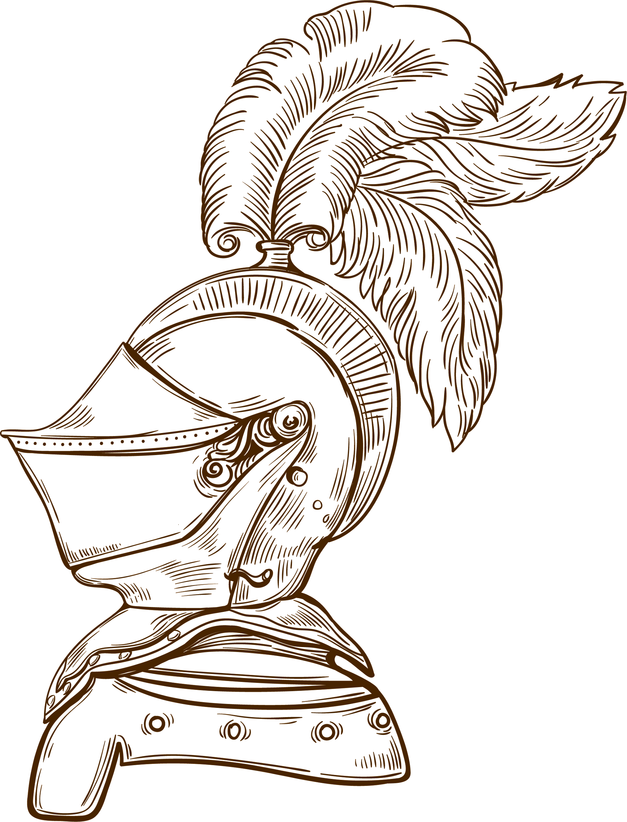
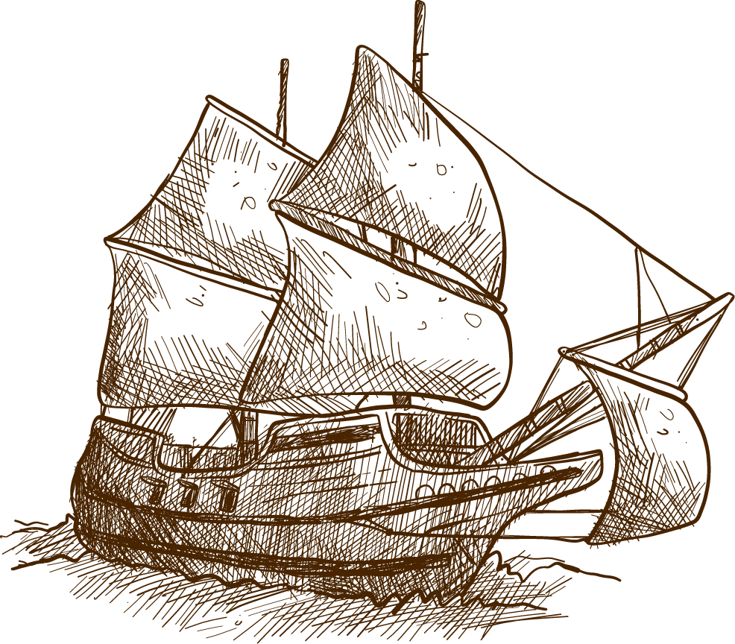


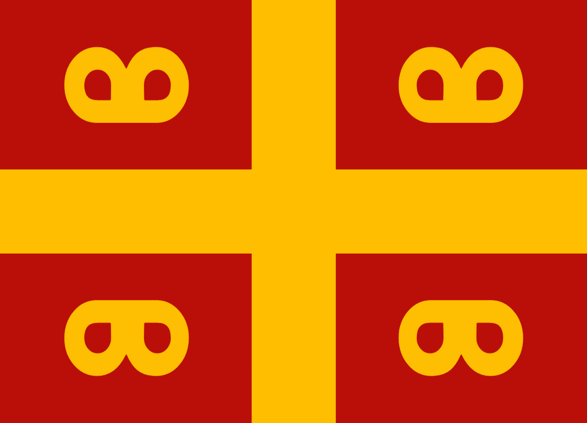

El imperio bizantino
Por: Arif Said Chávez Ruiz

Slide 2
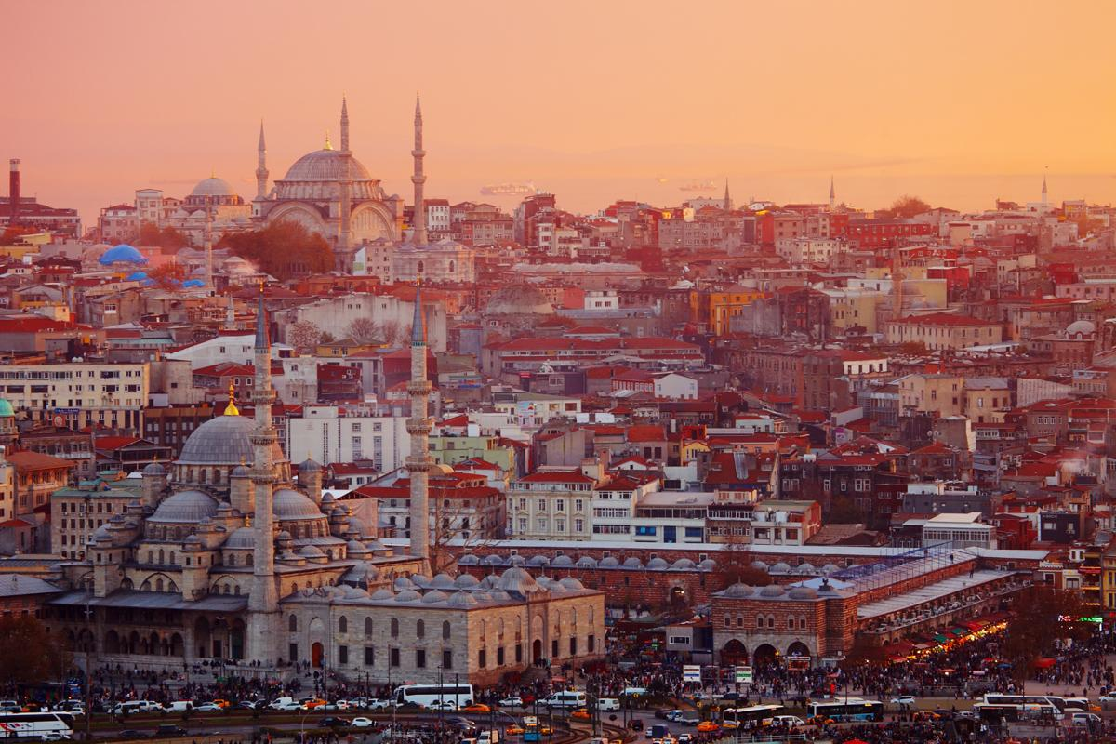
Imperio bizantino

Slide 3
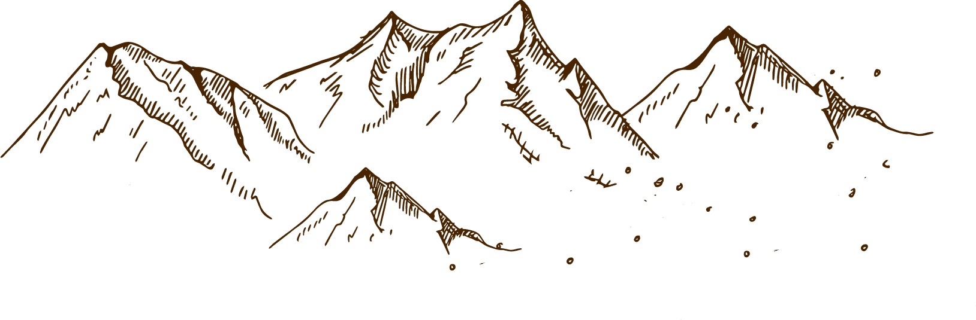
¿Cómo surgió?

Slide 4
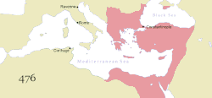
Territorios que abarco

Slide 5
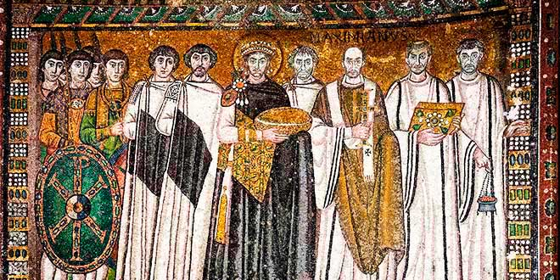
Religión

Slide 6
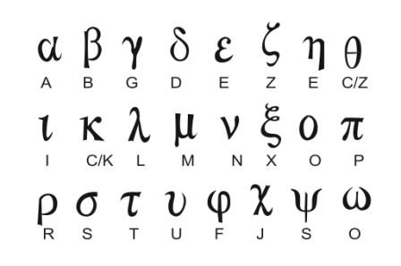
Lengua

Slide 7
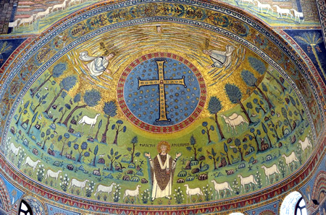
Mosaicos
.

Slide 8
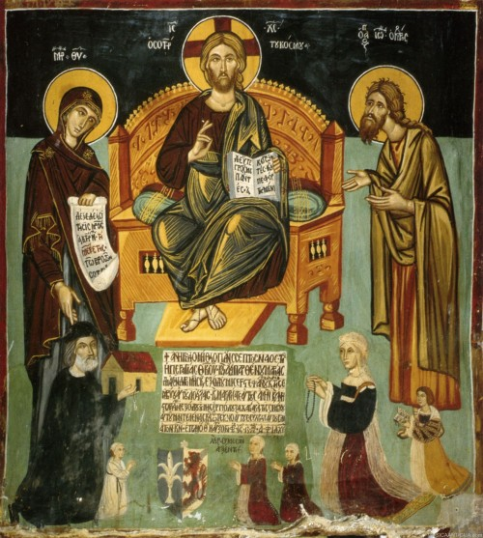
Música

Slide 9
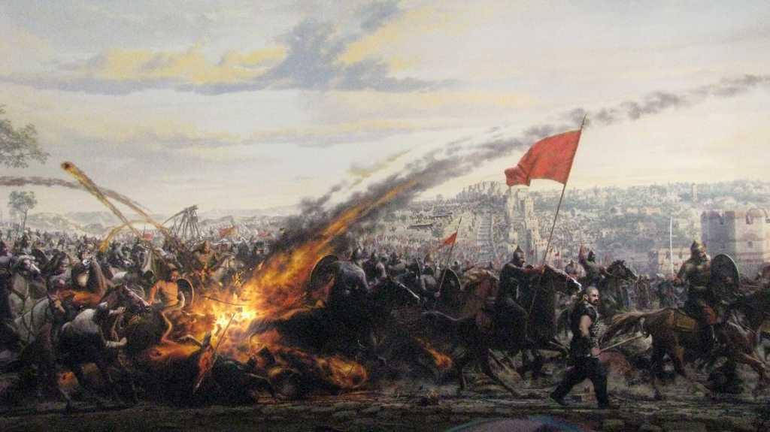
Fin del imperio bizantino

Slide 10
Links
https://es.wikipedia.org/wiki/Imperio_bizantino
https://es.educaplay.com/recursos-educativos/?q=el+imperio+bizantino

Slide 11


